Slide 1
Declaración de Arquitectura Migración Funcional SUI, PGN, 2023
Softgic - PGN

Slide 2
Entregables de Arquitectura de Software
Diagrama de Arquitectura de la Solución Propuesta: vista de integración
Diagrama de Arquitectura de la solución propuesta: vista física
Diagrama de Arquitectura de la Solución Propuesta: motivadores del negocio
Diagrama de Arquitectura de la Solución Propuesta: interoperabilidad
Diagrama de Arquitectura de la Solución Propuesta: gestión de autenticación, usuarios y roles
Diagrama de Clases y Componentes de Solución
Diagrama de Arquitectura de Integración Continua, DevOps y Despliegues de Capas
Documento de Relación de Tecnologías y Licenciamiento
Observaciones
Cierre Sesión no. 1

Slide 3
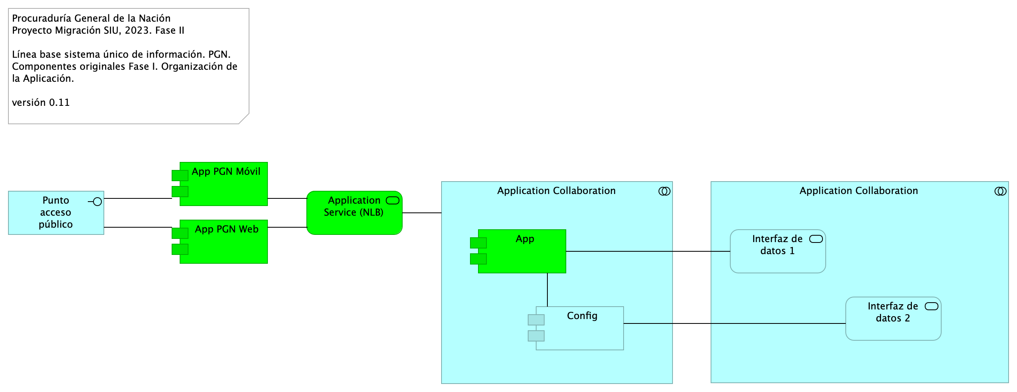
Línea Base SUI PGN
Representación de Arquitectura
Con una arquitectura orientada a servicios SUI recopila:
Runtime: Es el servicio que interactúa con el usuario final (GUI) elaborado en Angular 11
API Tx: Servicio api rest base node encargado de realizar las transacciones básicas CRUD
API Config / Seguridad. Servicio Web API .Net Framework encargado de gestionar características con la autenticación y configuración
Vista. Lineabase.0.SUI Aplicación

Slide 4
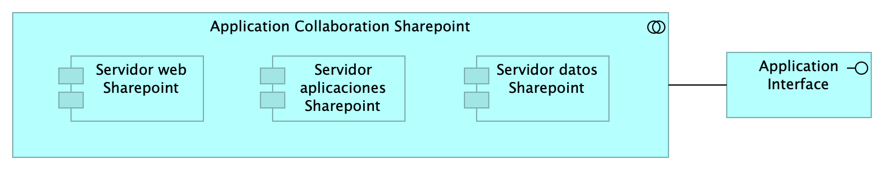
Línea Base Portal PGN
Representación de Arquitectura
El portal es el conjunto de los elementos físicos y lógicos necesarios para la implementación de la granja de servidores de SharePoint Server 2019 para el portal de la Procuraduria.
Servidores Web Front End
Servidores de Aplicaciones
Servidores de SQL Server
Vista. Linebase.2.Portal

Slide 5
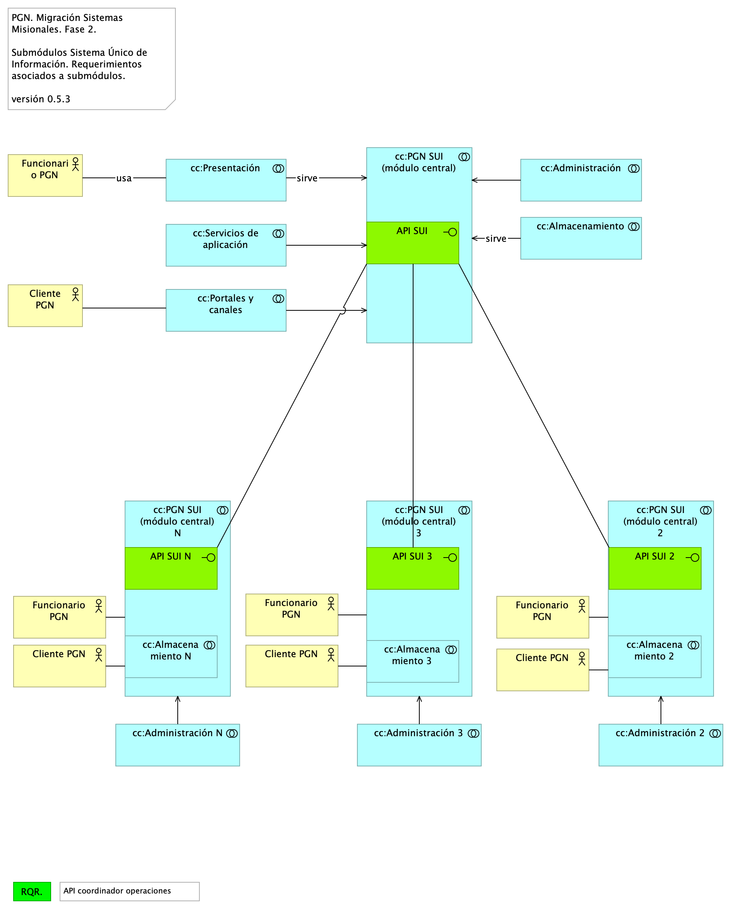
Diagrama de Arquitectura de la Solución Propuesta
Vista de Integración
La vista presenta en contexto a los módulos SUI migrados e indica los modos de comunicación, sincrónica/asincrónica, que utilizan.
Vista. Migracion.1a.b.SUI Contexto Módulos

Slide 6
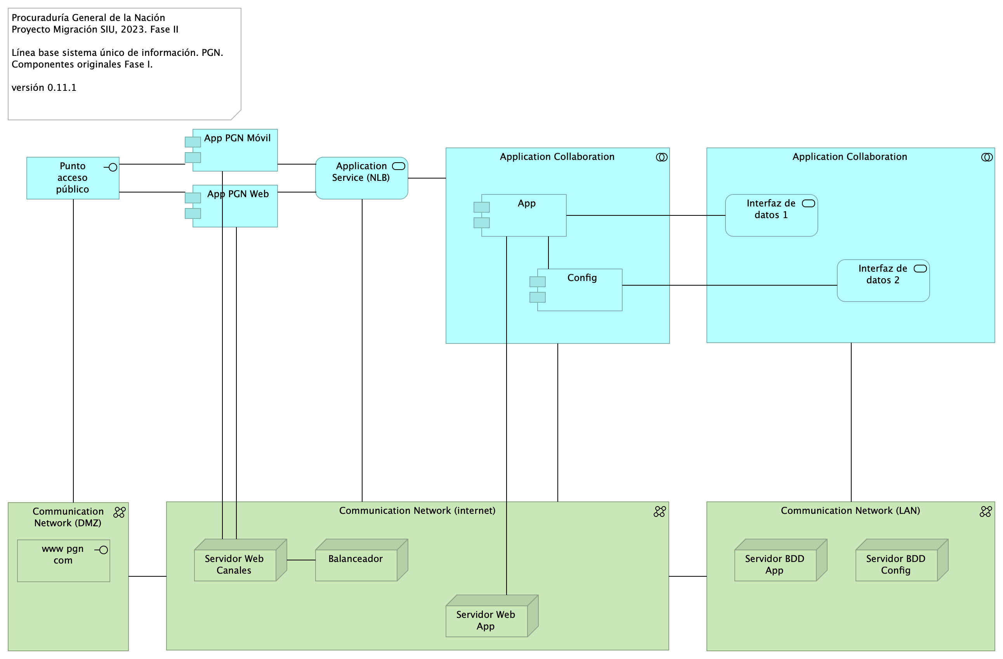
Diagrama de Arquitectura de la Solución Propuesta
Vista Física
Elementos de infraestructura física (hardware) para la implementación Fase II (presente proyecto) del Sistema de Información Único, SUI de la PGN
Vista. Lineabase.0.SUI Aplicación. Física

Slide 7
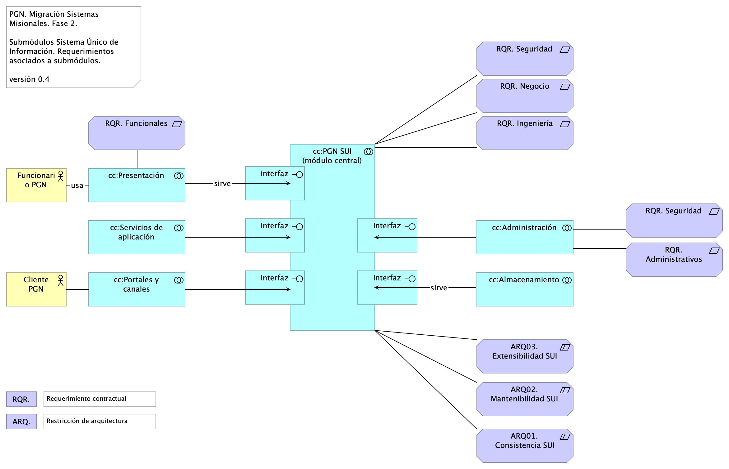
Diagrama de Arquitectura de la Solución Propuesta
Motivadores de Negocio
Módulos y submódulos del Sistema Único de Información (SUI) de la PGN. Todos los sistemas de información del SUI separan a los componentes misionales de los utilitarios.
Vista. Migracion.1a.a.SUI Contexto Módulo

Slide 8
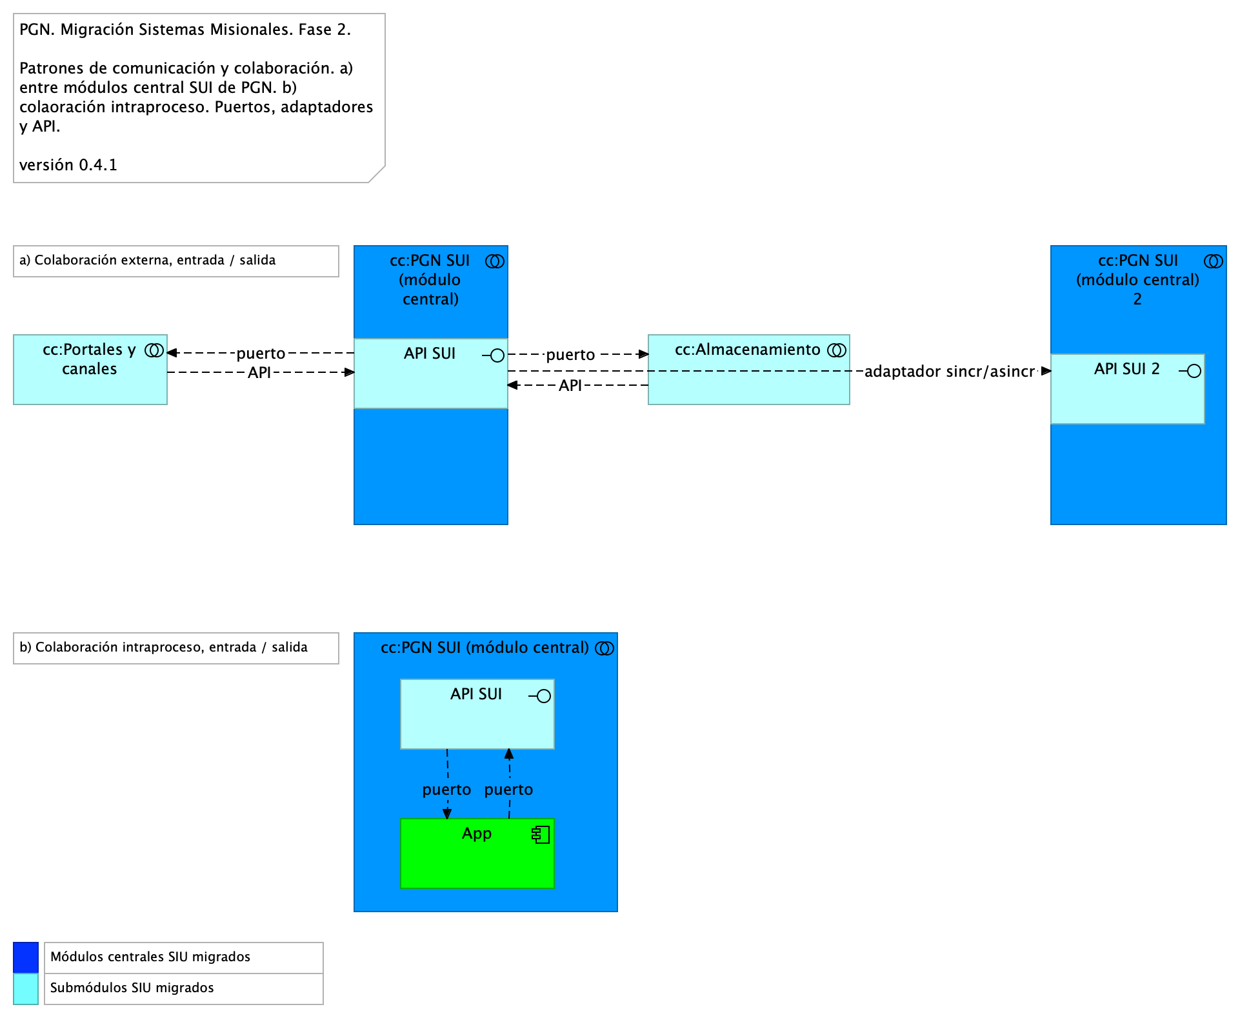
Diagrama de Arquitectura de la Solución Propuesta
Interoperabilidad y Colaboración
Colaboración y comunicación de los componentes internos del SUI mediada por interfaces provistas por el grupo de componentes misionales, PGN SUI: mantener reducido y controlado el número de interfaces.
Vista. Migracion.1c.SUI Módulos Colaboración

Slide 9
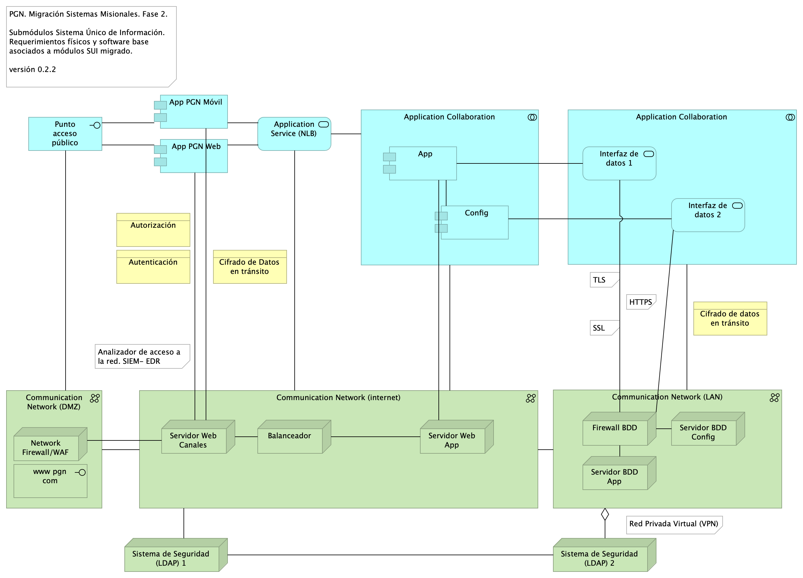
Diagrama de Arquitectura de la Solución Propuesta
Gestión de Autenticación Usuarios y Roles
Métodos de Seguridad del SUI Migrado
Control de acceso y autorización basado en roles (RBAC)
Gestión de identidades
Aprovisionamiento de Cuentas
Vista. Seguridad.2. Lineabase.0.SUI Aplicación

Slide 10
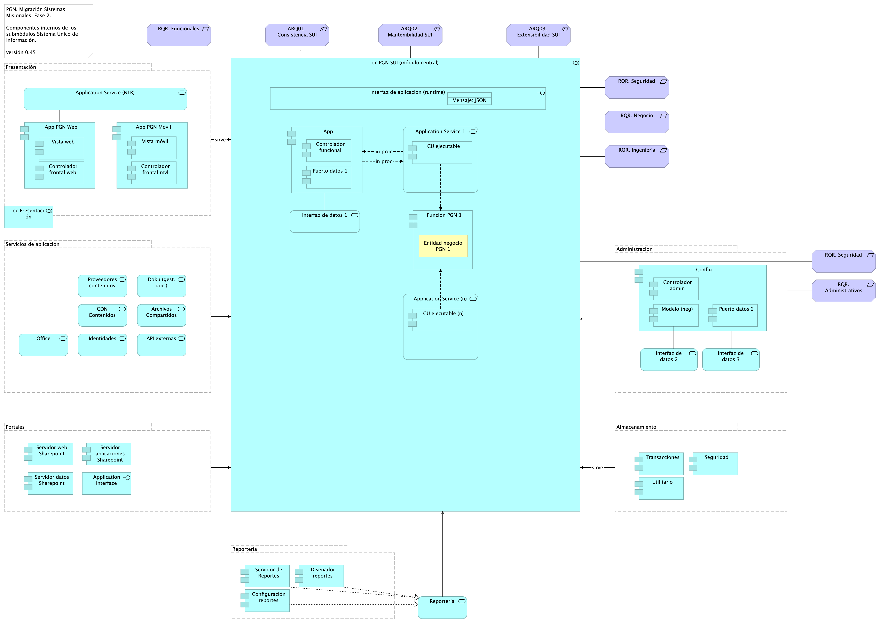
Diagrama de Clases y Componentes de Solución (a)
SUI Componentes de Módulos
Componentes internos de los submódulos del sistema único de información migrado, SUI de PGN. Organización interna de los servicios y paquetes que integran cada submódulo del SUI. Todos los sistemas de información del SUI siguen esta directiva: estarán constituidos por submódulos dispuestos en relación de utilitarios (que sirven) a los componentes misionales del SUI, ubicados en el centro en el diagrama.
Vista. Migracion.1b.1. SUI Módulos Componentes

Slide 11
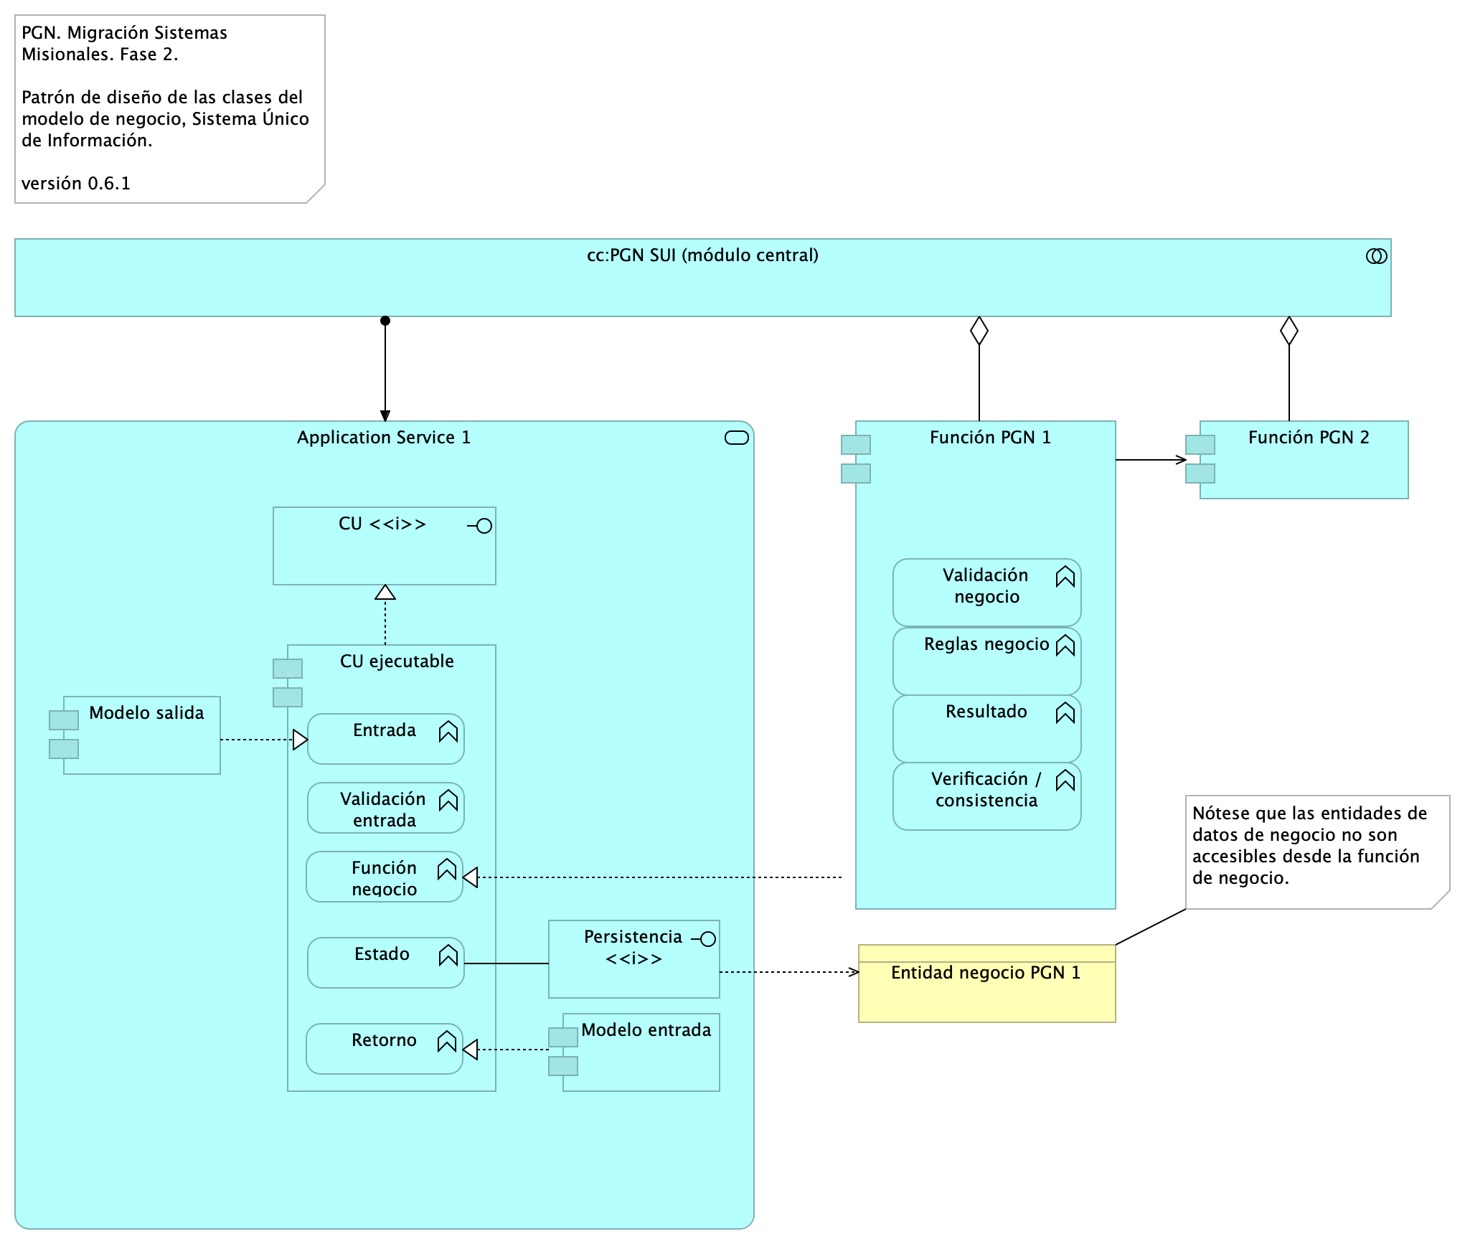
Diagrama de Clases y Componentes de Solución (b)
SUI Estructura de Clases
El diseño actual antepone un servicio como punto de acceso a un caso de uso, de tal forma que este se encarga únicamente (por responsabilidad) de coordinar las entradas y las salidas del caso de uso
El modelo propicia la separación de la lógica de aplicación y la lógica de negocio. En este diseño, la primera está encapsulada en el Caso de Uso ejecutable (en el diagrama), mientras que la lógica de negocio lo está en una función de negocio.
Vista. Migracion.1b.3. SUI Módulos Clases

Slide 12
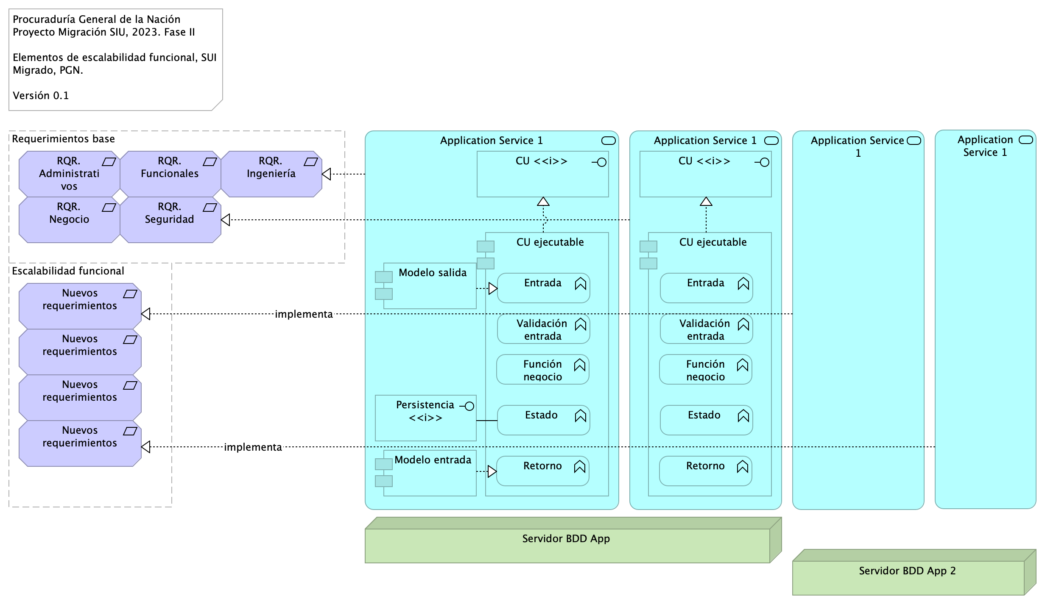
Arquitectura. 2. Escalabilidad. Funcional
Casos de Uso Ejecutables
Escalabilidad funcional realizada mediante la agregación (o incremento de versión) de los casos de uso, que a su vez están implementados por componentes ejecutables, como servicio, u objetos C#.
En lo posible, los requerimientos nuevos no interfieren con los requerimientos base.
Vista. Arquitectura. 2. Escalabilidad. Funcional

Slide 13
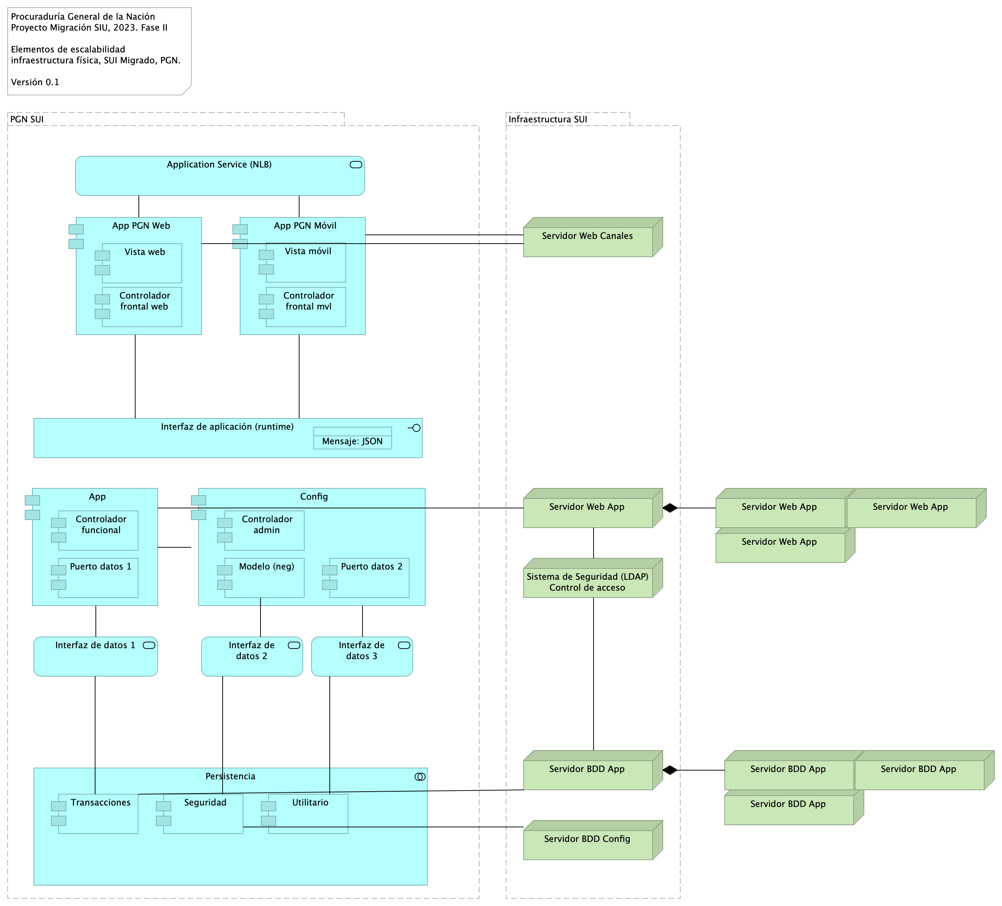
Arquitectura. 2a. Escalabilidad. Física
Escalabilidad Horizontal
Escalabilidad física (escalabilidad horizontal) realizada mediante el incremente de procesamiento (servidores) para ejecutar los casos de uso, que a su vez están implementados por componentes ejecutables, como servicio, u objetos C#.
En lo posible, los equipos de hardware, o máquinas virtuales nuevas no interfieren con la base actual.
Vista. Arquitectura. 2a. Escalabilidad. Física

Slide 14
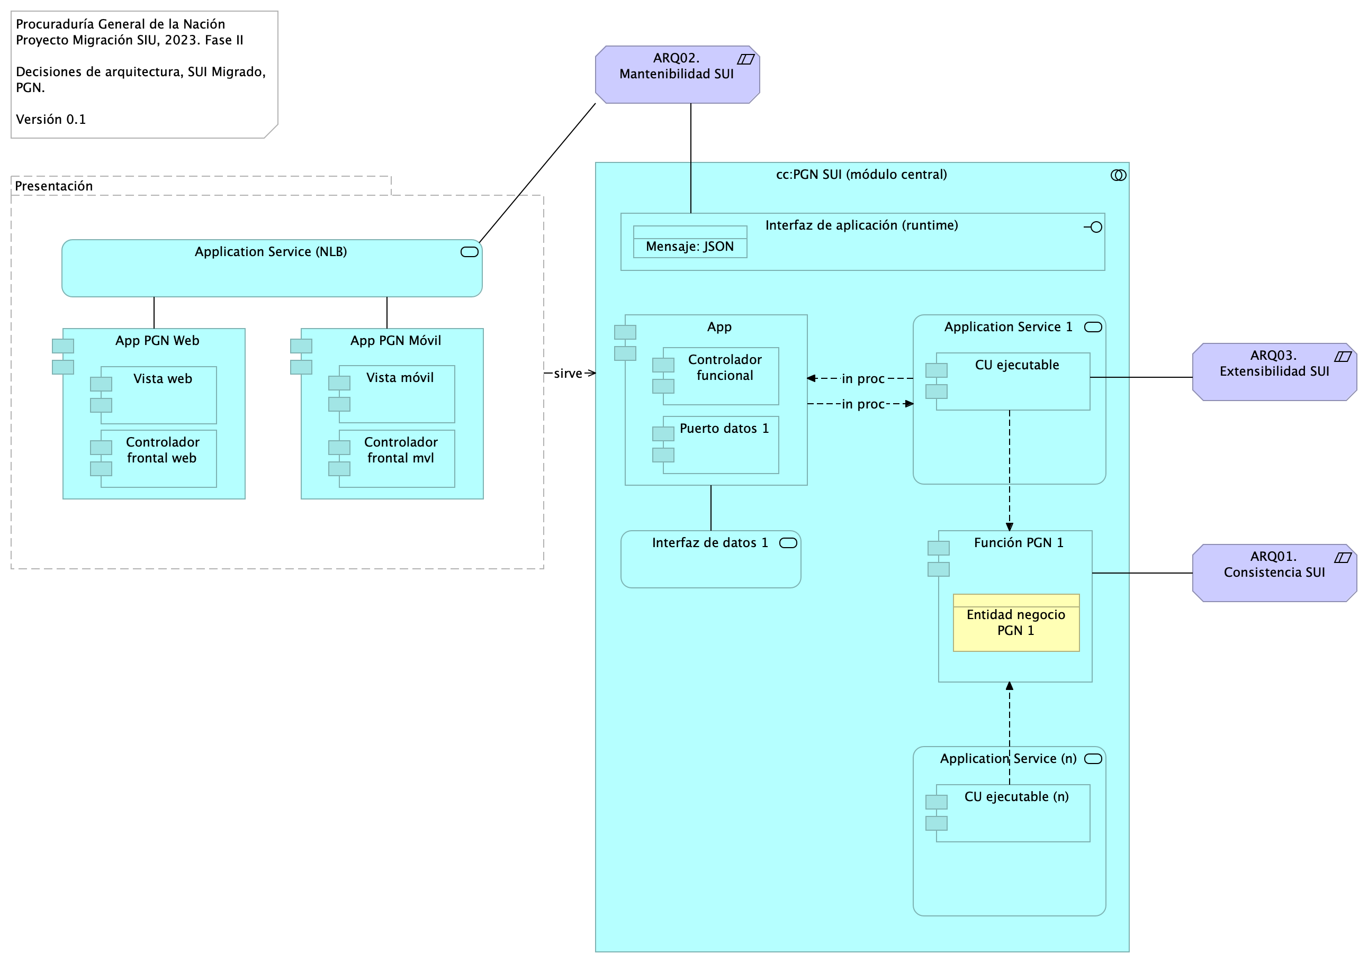
Arquitectura. 3. Decisiones de Arquitectura SUI
Restricciones de Diseño
Consistencia. La consistencia persigue que el resultado de la lógica de negocio sea la misma entre los módulos del SUI migrado.
Mantenibilidad. La mantenibilidad por control de dependencias que optimiza el diseño Migración SUI está dada por el control de cambios no programados sobre los componentes misionales del SUI (corrupción de componentes).
Extensibilidad. La extensibilidad que optimiza el diseño Migración SUI está dada por el intercambio de submódulos no misionales, como el gestor documental, sin afectación de los componentes misionales que este diseño protege.
Vista. Arquitectura. 3. Decisiones

Slide 15
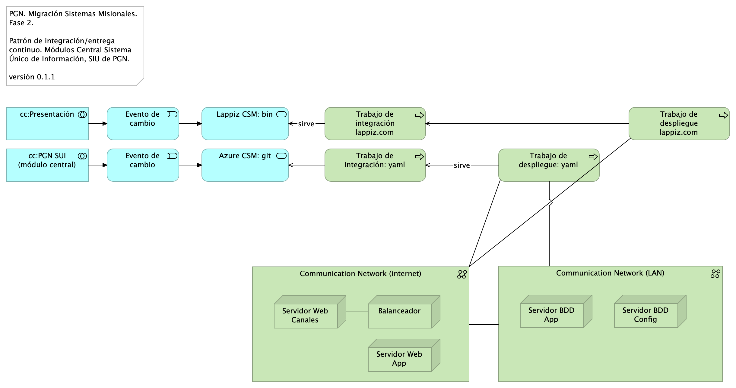
Diagrama de Arquitectura de Integración Continua, DevOps y Despliegues de Capas
Integración Continua
Las cadenas están separadas por tecnologías y plataformas distintas; son independientes y no presentan interbloqueos en cuanto a su ejecución. Pero, requieren administración integral.
Vista. Migracion.4. CI

Slide 16
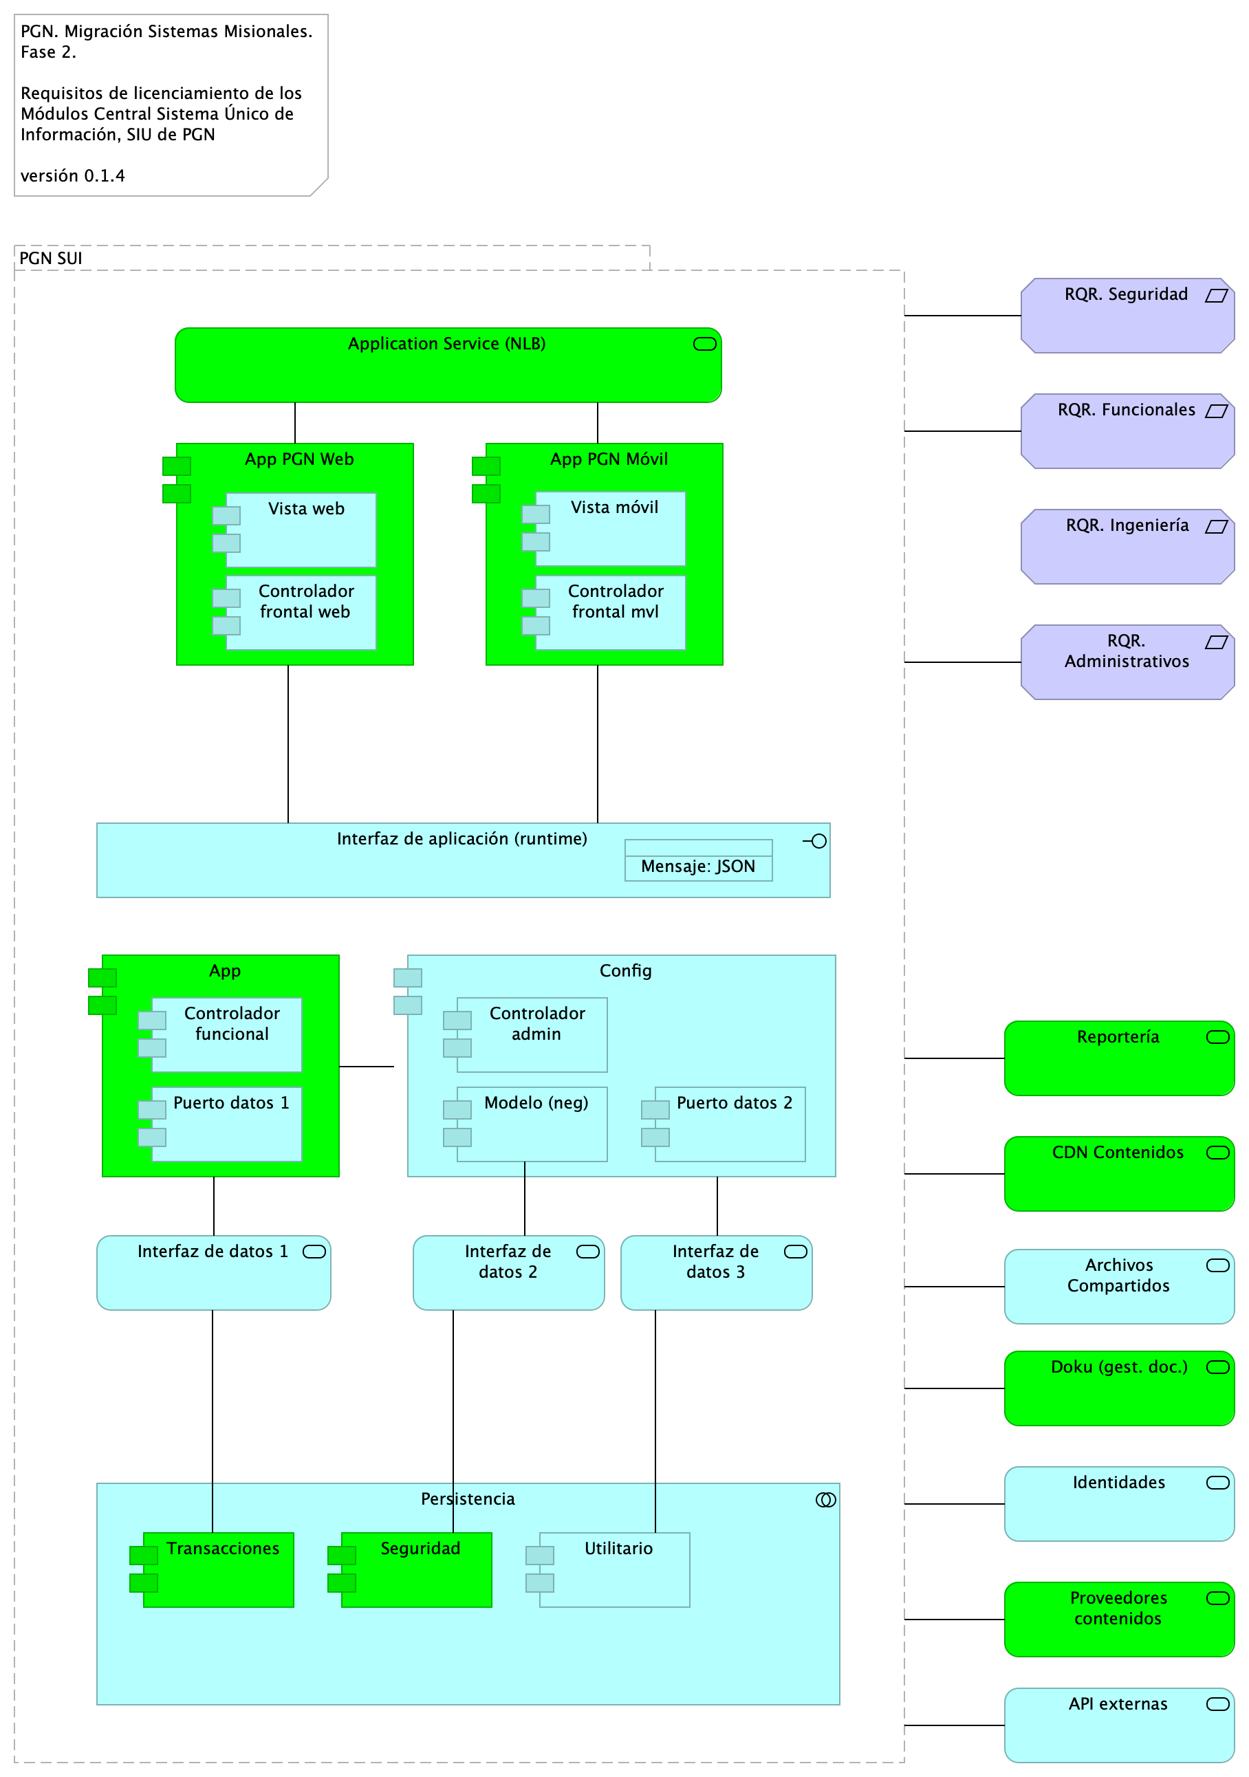
Documento de Relación de Tecnologías y Licenciamiento
Aprovisionamiento de Licencias
Los elementos resaltados de la vista actual requieren modelos de licenciamiento variado, bien sea por usuario, núcleo, despliegue (instalación), o renta por consumo.
Vista. Migracion.5. Licenciamiento

Slide 17
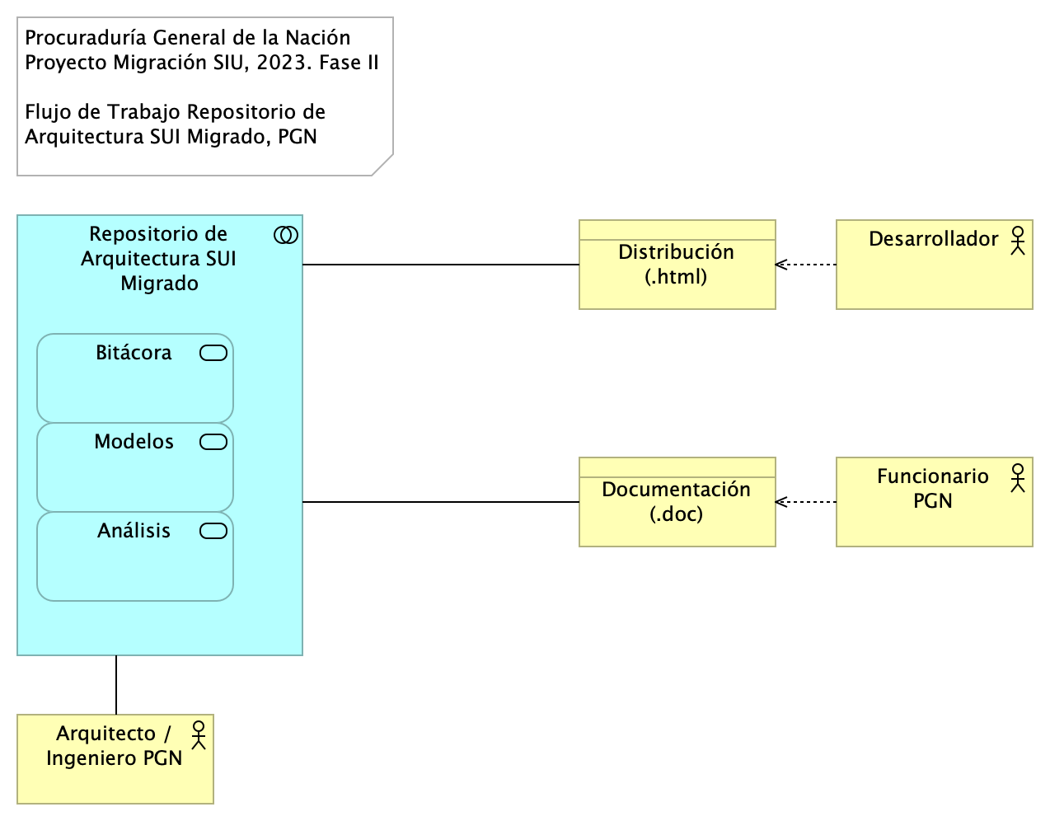
Arquitectura. 1. Dev Docs
Flujo de Trabajo Repositorio de Arquitectura SUI Migrado, PGN
El repositorio de arquitectura es parte de los entregables del Proyecto.
Partes del repositorio de arquitectura
Bitácora de decisiones de arquitectura
El depósito de modelos y descripciones de los ítems de arquitectura
Los anexos de análisis de riesgos e impactos relacionados con los los ítems de arquitectura
Vista. Arquitectura. 1. Dev Docs

Slide 18
Entregables de Arquitectura de Software
Observaciones

